Slide 1




[K디지털] Next Gen AI 융합 풀스택(스프링, 리액트, 앱) 개발자 양성
Movie Explorer 웹 서비스
React 기반 영화 정보 & 개인화 즐겨찾기 서비스
GitHub
Live Demo
github.com/seongjaebak2/movie-app.git
박성재
movie-app-sj.netlify.app/
2025.12.12

Slide 2

프로젝트 개요
프로젝트 목표
Movie Explorer는
TMDB API를 활용해 영화 정보를 제공하고,
사용자 로그인 기반으로 개인화된
즐겨찾기(Favorites) 기능을 제공하는
SPA(Single Page Application) 입니다.
React를 활용한 SPA 구조 이해 및 설계
Context API 기반 인증(Authentication) 상태 관리
LocalStorage 활용한 상태 영속성
실무형 UX (모달, 무한스크롤, 접근 제한) 구현
REST API 연동 경험 (Axios)
실서비스를 염두에 둔 구조 설계
로그인 상태 유지 & 접근 제어 구현
무한 스크롤 · 정렬 · 검색 UX 제공
01

Slide 3
기술 스택
Frontend
Styling
React (Hooks 기반)
React Router
Context API
Axios
Vite
CSS Modules / Custom CSS
반응형 UI (Mobile 대응)
API
State / Storage
TMDB Open API
Axios Interceptor 활용
useState
useEffect
useCallback
LocalStorage (로그인, 즐겨찾기 영속화)
02

Slide 4
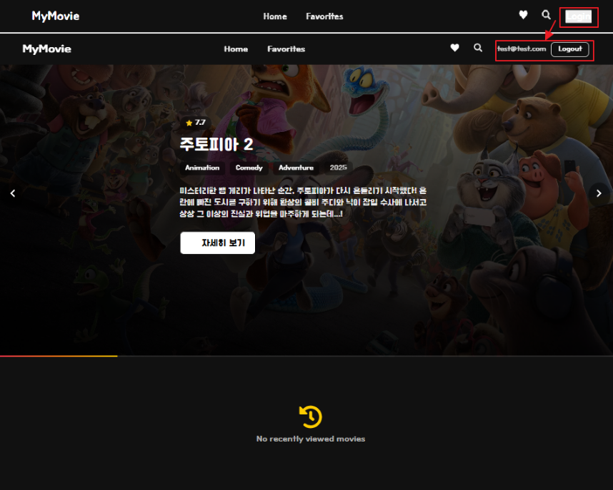
주요 기능
로그인 / 인증
Context API 기반 로그인 상태 관리
LocalStorage로 새로고침 시 로그인 유지
로그인 상태에 따른 UI 분기 처리
로그아웃 시 인증 정보 초기화
03

Slide 5
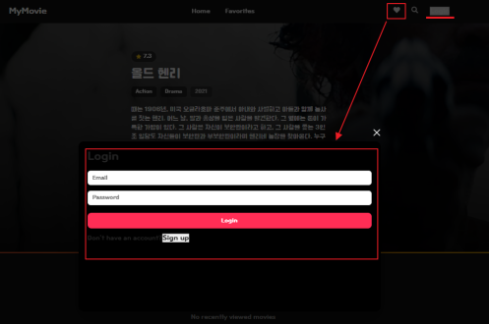

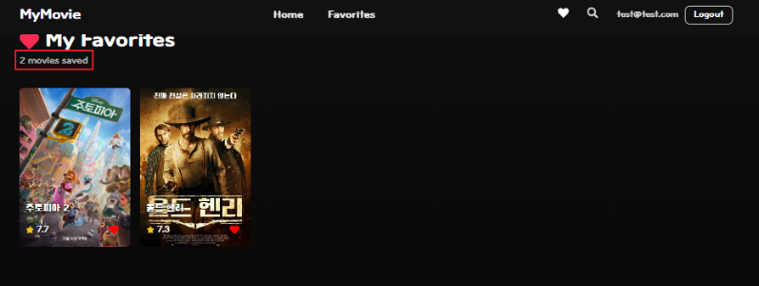
주요 기능
즐겨찾기 (Favorites)
영화 즐겨찾기 추가 / 제거
유저별 LocalStorage 분리 저장
로그인 사용자만 접근 가능 (Protected Route)
헤더에 즐겨찾기 개수 실시간 표시
03

Slide 6
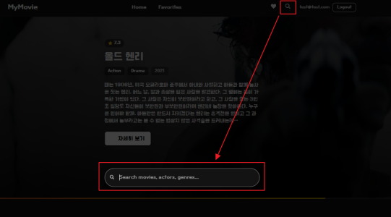
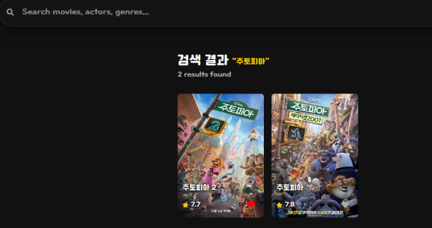
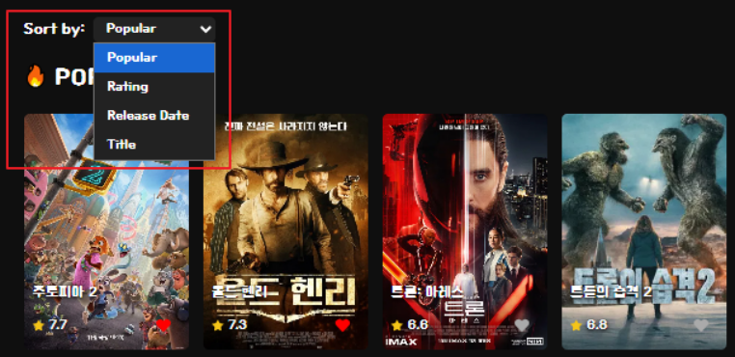
주요 기능
검색/정렬 기능
영화 제목 검색
검색 결과 페이지 분리
모달 기반 검색 UX
인기순 (Popular)
평점순 (Rating)
개봉일순 (Release Date)
제목순 (Title)
03

Slide 7
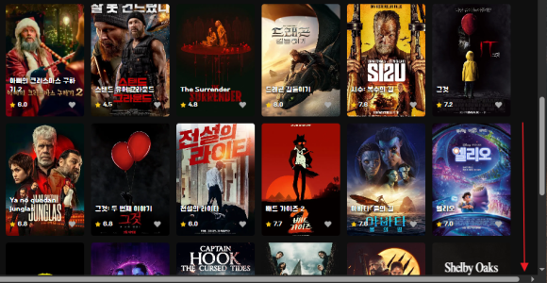
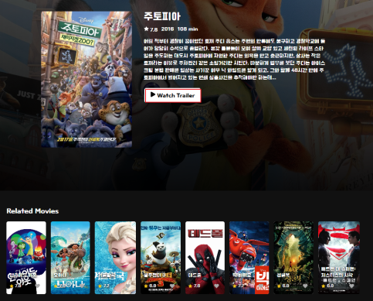

주요 기능
무한 스크롤/상세 페이지
Popular 영화 페이지 무한 로딩
스크롤 위치 기반 자동 데이터 요청
중복 요청 방지 처리
영화 상세 정보 조회
포스터 · 개요 · 평점 · 개봉일 표시
Trailer 보기(모달)
관련 영화 표시
03

Slide 8
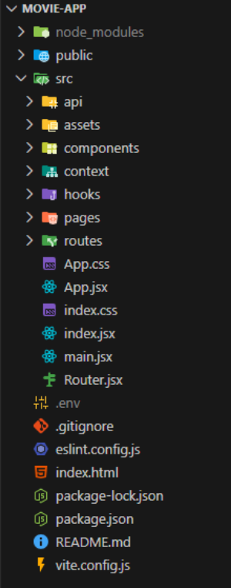

아키텍처 구조
src/
├─ api/ (Axios, TMDB API)
├─ components/ (Header, MovieCard, Modal 등)
├─ pages/ (Home, Favorites, Search, Detail)
├─ context/ (AuthContext)
├─ hooks/ (useInfiniteScroll, useLocalStorage)
├─ routes/ (ProtectedRoute)
역할별 디렉토리 분리
재사용 가능한 Custom Hook 설계
04

Slide 9
미리코퍼레이션
마무리
문제 해결 경험
문제 1
다른 계정으로 로그인해도 즐겨찾기가 공유됨
원인
favorites를 계정과 무관하게 LocalStorage에 저장
해결
favorites_${user.email} 형태로 저장 키 분리
로그인/로그아웃 시 상태 초기화 처리
문제 2
새로고침 시 로그인 상태가 사라짐
해결
AuthContext에서 LocalStorage 기반 복원 처리
로딩 상태(loading) 처리로 UI 깜빡임 방지
문제 3
무한 스크롤 중 중복 데이터 발생
해결
loading 상태 체크
sort 옵션에 따른 무한 스크롤 조건 분기
05

Slide 10
마무리
확장 가능성
실제 백엔드 로그인 API 연동
즐겨찾기 서버 저장
로그인 시 서버 클라이언트 sync
회원가입 기능 추가
다크 모드
평점 기반 추천 기능
06

